Slide 1
Pygame Pong
Gustavo Fadel
Fabio Eiji
Henrique Gabriel

Slide 2
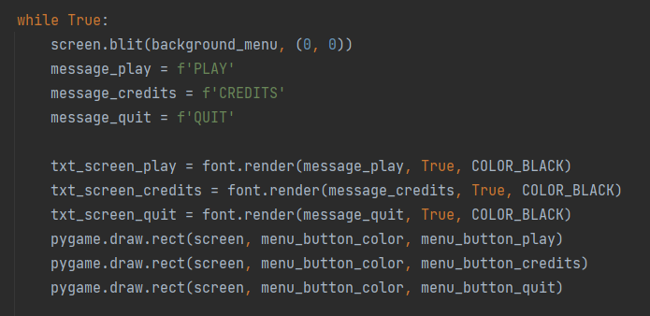
Foi adicionado um menu para iniciar o game

Slide 3
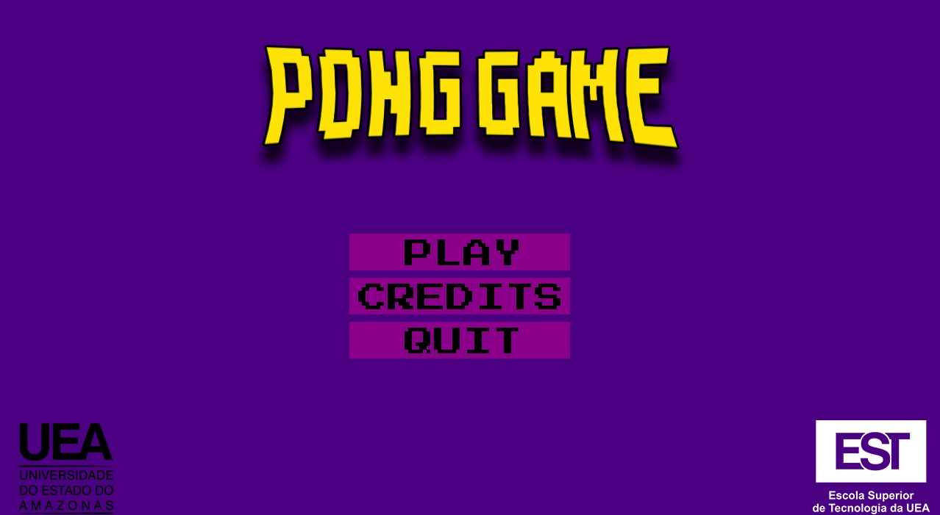
Foi adicionado um menu para iniciar o game

Slide 4
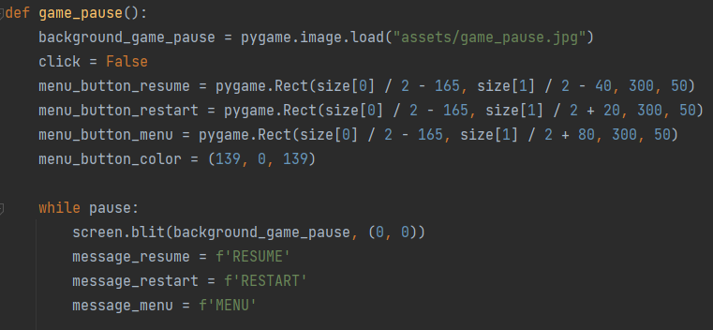
Adição de menu de pausa

Slide 5
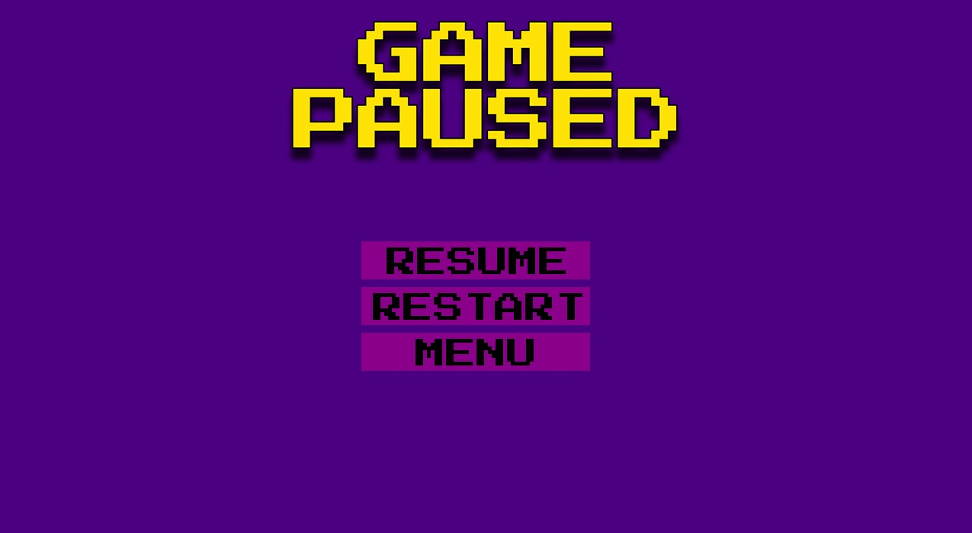
Adição de menu de pausa

Slide 6
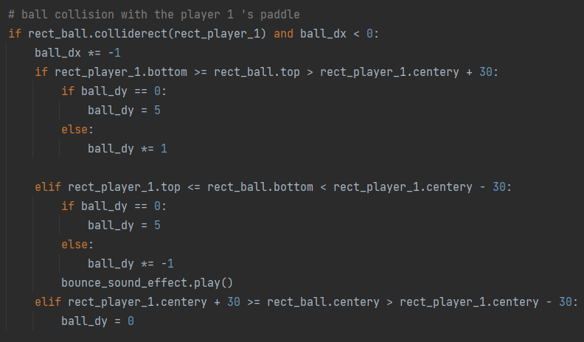
O bug de colisão foi corrigido, e foi implementada a multiangulação da trajetória da bola

Slide 7
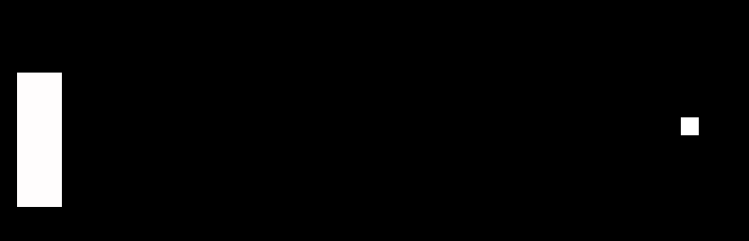
O bug de colisão foi corrigido, e foi implementada a multi-angulação da trajetória da bola

Slide 8
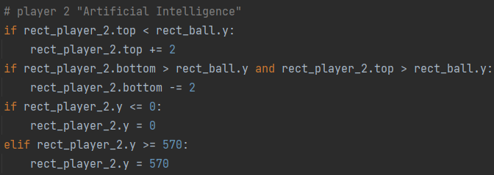

A invencibilidade da IA foi corrigida
A AI leva mais tempo para interceptar a bola

Slide 9
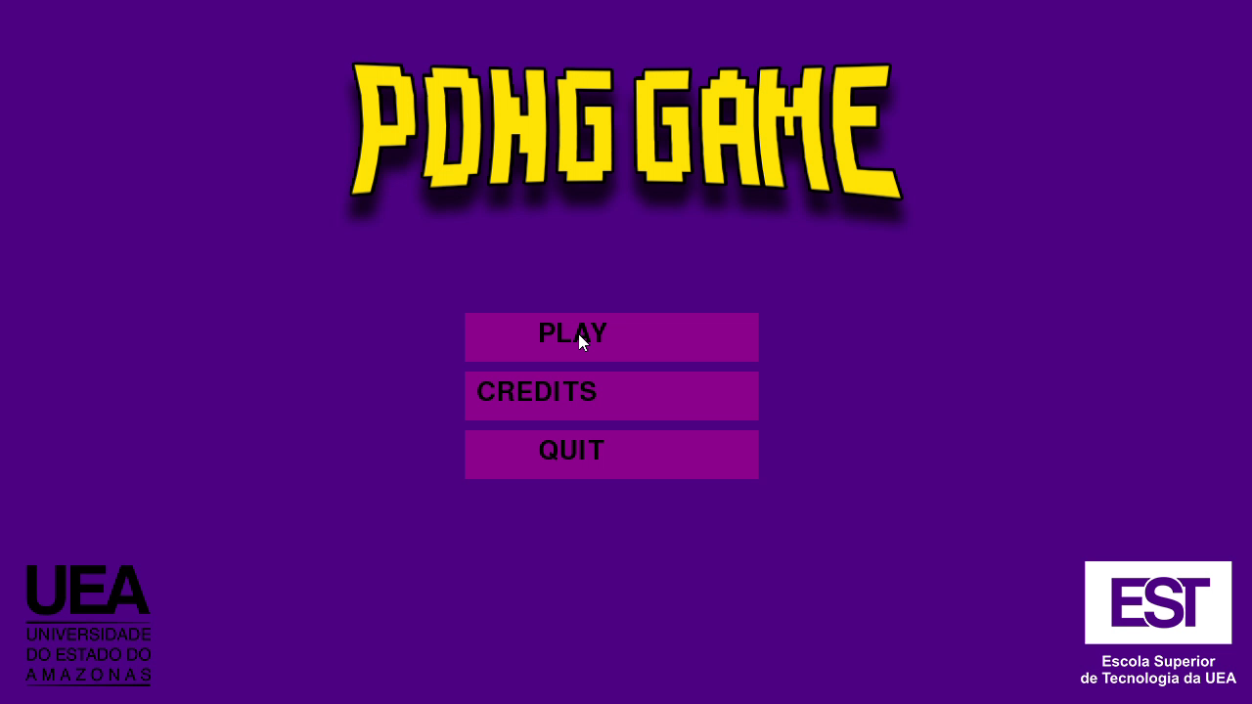
gameplay

Slide 10
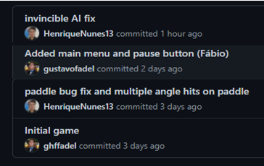
commits da equipe

